Slide 1

ESTATÍSTICAAAAAAAAS?
DA POPULAÇAAAAAAÃO?
PARA QUE É QUE SERVEM?

Slide 2



VAMOS CONHECER A
POPULAÇÃO DE PORTUGAL?
VENHAM COMIGO!!!
TEMA: 1. A POPULAÇÃO, UTILIZADORA DE RECURSOS E ORGANIZADORA DE ESPAÇOS
SUBTEMA: 1.1. A população: evolução e diferenças regionais

Slide 3


O QUE SABEM SOBRE…
1. … o que são estatísticas?
2. … o que é um Censo?
3. … o que é que é um Recenseamento Geral da População?
4. … quando é que se realiza um Censo?
5. … para que é que se realiza um Censo?
6. … quem é que organiza o nosso Censo?
7. … o último Censo?
PERGUNTAS

Slide 4
O QUE SABEM SOBRE…
1. … o que são estatísticas?
XXXX
2. … o que é um Censo?
XXXX
3. … o que é que é um Recenseamento Geral da População?
XXXX
4. … quando é que se realiza um Censo?
XXXX
5. … para que é que se realiza um Censo?
XXXX
6. … quem é que organiza o nosso Censo?
XXXX
7. … o último Censo?
XXXX
RESPOSTAS
(ANOTAR RESPOSTAS DOS ALUNOS NO QUADRO)

Slide 5
. Numeramentos Gerais do Reino (1527)
. I Recenseamento Geral da População – RGP (1864)
. Organismos dependentes das Nações Unidas (FAO, OMS...)
. Eurostat (Estatísticas Oficiais da União Europeia)
. INE (Instituto Nacional de Estatística)
. PORDATA (Fundação Francisco Manuel dos Santos)
. Ministérios e outras entidades públicas
. Entidades privadas (empresas, associações, confederações…)
PRINCIPAIS FONTES ESTATÍSTICAS
Até 1970 os RGP realizaram-se quase sempre nos anos terminados em zero, exceto em 1911.
Os RGP realizam-se de 10 em 10 anos, na generalidade do países do mundo.
O próximo RGP vai decorrer em 2021.

Slide 6
1. Setor Público ou Primeiro Setor
. Estado / Governo da República
(subdivide-se em diferentes ministérios)
. Governos Regionais
(subdividem-se em diferentes secretarias regionais)
. Câmaras Municipais
(subdividem-se em diferentes pelouros / vereadores)
. Juntas de Freguesia
. Outras entidades públicas
(a finalidade é o bem e o serviço público)
IMPORTÂNCIA DAS ESTATÍSTICAS
Exemplo de estatísticas anuais muito importantes: Taxa de Desemprego.
Exemplo de estatísticas mensais muito importantes: Taxa de Inflação.
Exemplo de estatísticas diárias muito importantes: os números do Covid-19.

Slide 7
2. Setor Privado ou Segundo Setor
. Empresas e associações representativas dos diferentes setores de atividade económica:
- Primário (extrativo, agricultura, pesca, silvicultura…)
- Secundário (transformador, indústria)
- Terciário (comércio e serviços)
(as empresas têm fins lucrativos)
. Trabalhadores e entidades representativas
(associações, sindicatos, ordens profissionais)
. Cidadãos / Famílias
(associações, organizações políticas, desportivas, religiosas...)
IMPORTÂNCIA DAS ESTATÍSTICAS
Exemplo de estatísticas anuais muito importantes: Taxa de Natalidade.
Exemplo de estatísticas mensais muito importantes: Índice de Consumo.
Exemplo de estatísticas diárias muito importantes: os acidentes rodoviários.

Slide 8
3. Setor Social ou Terceiro Setor (IPSS)
. Associações com estatuto de IPSS
. Fundações com estatuto de IPSS
. Misericórdias têm estatuto de IPSS
. Outras instituições com estatuto de IPSS
. ONG (Organização Não Governamental)
. ONGA (Organização Não Governamental do Ambiente)
Todas são organizações sem fins lucrativos.
IMPORTÂNCIA DAS ESTATÍSTICAS
Exemplo de estatísticas anuais muito importantes: Taxa de Mortalidade.
Exemplo de estatísticas mensais muito importantes: receitas e despesas do Estado.
Exemplo de estatísticas diárias muito importantes: os números da polícia e dos hospitais.

Slide 9
. Orçamento de Estado
. Orçamento regional
. Orçamento municipal
. Orçamento participativo
. Orçamento de qualquer entidade
(pública ou privada)
. Nosso orçamento individual – Educação Financeira
(curto, médio e longo prazo)
Ajudam a definir os investimentos a fazer, a adiar ou a cancelar.
EXEMPLOS PRÁTICOS DAS ESTATÍSTICAS
Definição de prioridades na vida de todos (em geral) e de cada cidadão (em particular).
ESTADO: caminhos de ferro, energia, escolas, estradas, hospitais, redes de fibra ótica, água, saneamento….
CIDADÃO: compra de casa, compra de automóvel, férias no estrangeiro, curso, plano de reforma...

Slide 10
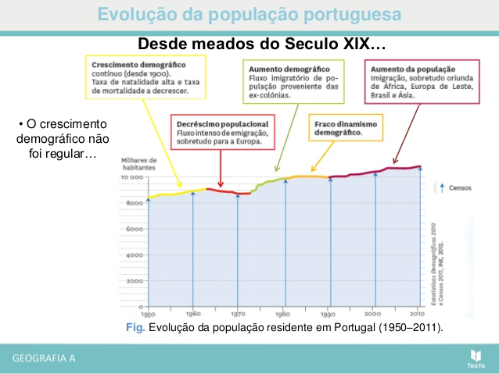
GRÁFICO COMENTADO
Registaram-se oscilações muito importantes.
Tomar atenção às datas históricas (revoluções, guerras, surtos migratórios, crises…).
Fonte: Arinda Rodrigues – Geografia A 10 – 10.º ano, Texto Editores, 2013 (com dados do INE de 2012).

Slide 11
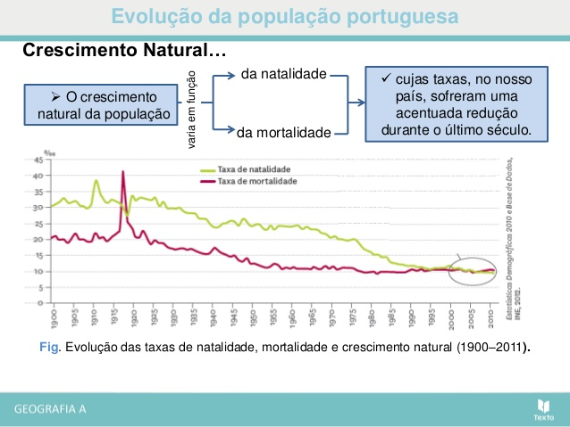
GRÁFICO COMENTADO
Registaram-se oscilações muito importantes.
Tomar atenção às datas históricas (revoluções, guerras, surtos migratórios, crises…).
Fonte: Arinda Rodrigues – Geografia A 10 – 10.º ano, Texto Editores, 2013 (com dados do INE de 2012).

Slide 12
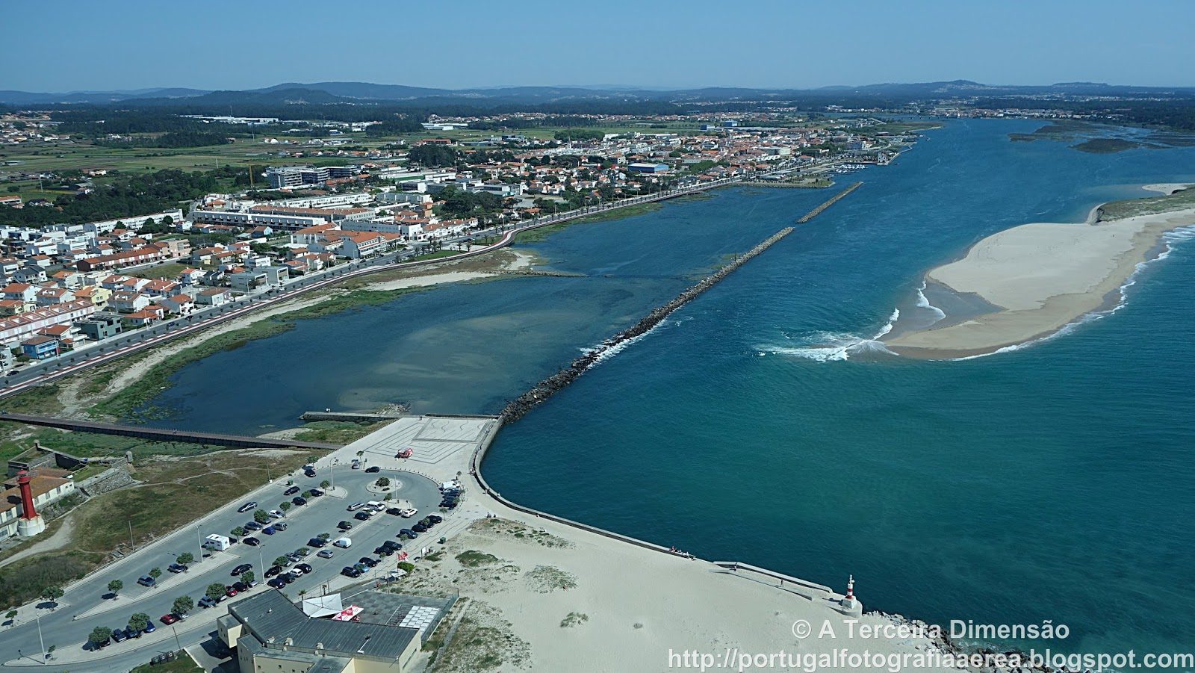
FOZ DO RIO CÁVADO (ESPOSENDE, REGIÃO NORTE)
Esposende é sede de concelho.
Localiza-se no litoral da Região Norte.
Apresenta um aumento sazonal da população nos meses de Verão, por causa do Turismo.

Slide 13



MÓDULO INICIAL: A POSIÇÃO DE PORTUGAL NA EUROPA E NO MUNDO
TEMA: 1. A POPULAÇÃO, UTILIZADORA DE RECURSOS E ORGANIZADORA DE ESPAÇOS
SUBTEMA: 1.1. A população: evolução e diferenças regionais
CONTEÚDO: 1.1.1. A evolução da população a partir da segunda metade do século XX
CONTEÚDO: 1.1.2. As estruturas e comportamentos sociodemográficos
CONTEÚDO: 1.1.3. Os principais problemas sociodemográficos
CONTEÚDO: 1.1.4. O rejuvenescimento e a valorização da população
SUBTEMA: 1.2. A distribuição da população
[…]
Extraído do Programa de Geografia A, Ministério da Educação, 2001.
Fonte: www.dge.mec.pt (acedido em 24-09-2020).
O Programa funciona como o plano de voo da nossa turma na viagem por Portugal com a Geografia A.

Slide 14
TEMA: 1. A POPULAÇÃO, UTILIZADORA DE RECURSOS E ORGANIZADORA DE ESPAÇOS
SUBTEMA: 1.1. A população: evolução e diferenças regionais
Conceitos: crescimento natural, saldo migratório, taxa de natalidade, taxa de mortalidade, taxa de mortalidade infantil, esperança de vida à nascença, crescimento efetivo, estrutura etária, taxa de fecundidade, índice de renovação de gerações, índice sintético de fecundidade, envelhecimento demográfico, índice de dependência de idosos, índice de dependência de jovens, nível de qualificação profissional, estrutura ativa, desemprego, emprego temporário, taxa de alfabetização, taxa de desemprego, tipos de emprego, desenvolvimento sustentável, qualidade de vida.
Extraído das Aprendizagens Essenciais de Geografia A, Ministério da Educação, 2018.
Fonte: www.dge.mec.pt (acedido em 24-09-2020).

Slide 15

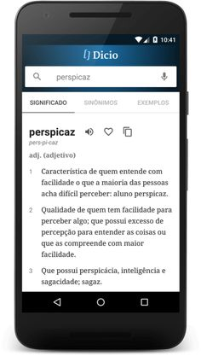
TOCA A TRABALHAR!
https://www.ine.pt [Instituto Nacional de Estatística]
https://www.pordata.pt [Pordata – Fundação Francisco Manuel dos Santos]
https://ec.europa.eu/eurostat [Eurostat – Estatísticas da União Europeia]

Slide 16

OBRIGADO!
Vamos descobrir Portugal com a Geografia A!
Vamos estar com atenção às estatísticas da população!
Vamos TODOS terminar o ano em beleza!

Slide 17
GEOGRAFIA A – 10.º ANO
TEMA 1 / SUBTEMA 1.1.
Agrupamento de Escolas António Nobre
© Miguel Coelho 2020

